Slide 1
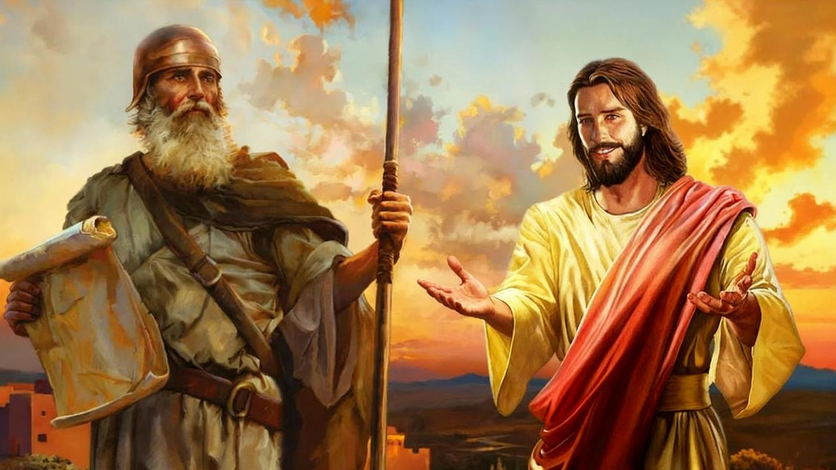
YOSUA SEJATI
Lesson 10 for December 6, 2025

Slide 2
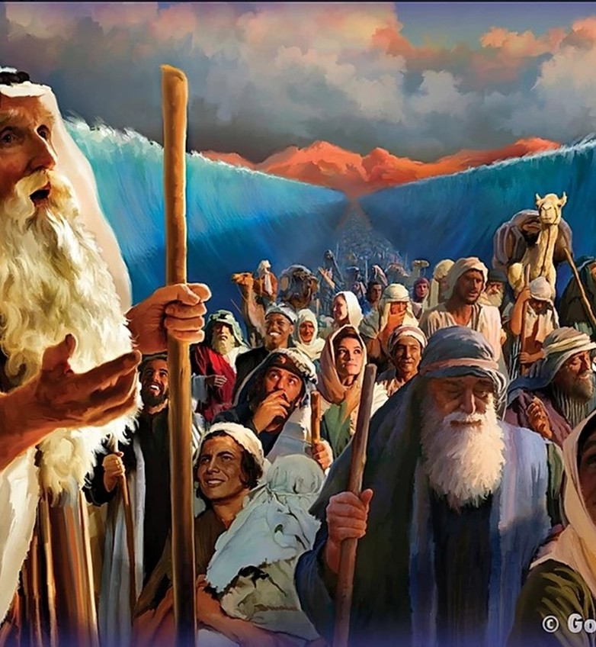
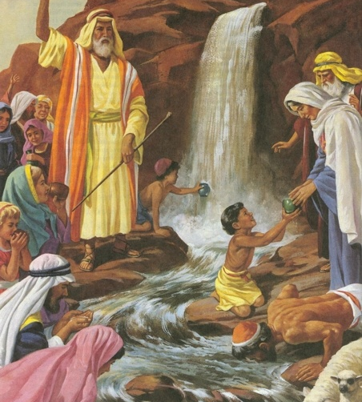
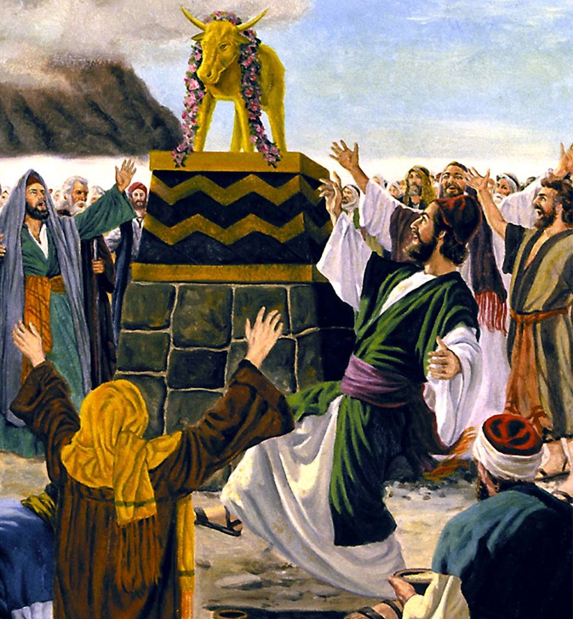
“Semuanya ini telah menimpa mereka sebagai contoh dan dituliskan untuk menjadi peringatan bagi kita yang hidup pada waktu, di mana zaman akhir telah tiba.” (1 Korintus 10:11)
Notes:
11. Contoh / Teladan. Sebuah kata kuno yang berarti "contoh." Bahkan, kata yang diterjemahkan "contoh" di sini diterjemahkan menjadi "contoh" di ayat 6. Ini bukan berarti bangsa Israel menjalani berbagai pengalaman mereka yang beragam hanya untuk menjadi teladan bagi orang Kristen, tetapi sekadar pengalaman mereka menjadi teladan yang tepat untuk menekankan kepada gereja pentingnya menghindari kesalahan yang mereka buat.
Peringatan bagi kita. Secara harfiah, "untuk nasihat bagi kita." Artinya, untuk memperingatkan semua orang Kristen dari segala zaman agar tidak mengandalkan kekuatan atau kebijaksanaan mereka sendiri. Kebodohan Israel dalam ketidaktaatan kepada Allah menyebabkan kejatuhan mereka di padang gurun, dan kemudian dalam sejarah mereka, mereka ditawan ke Babel (lihat Yer. 17:23, 27; 25:4-11). Peringatan bagi orang Kristen untuk mempelajari pelajaran dari pengalaman Israel di padang gurun sangatlah tepat mengingat semakin dekatnya kedatangan Kristus yang kedua. Banyak orang Israel binasa ketika mereka hampir menyelesaikan perjalanan ke Kanaan (lihat Bilangan 25:9). Mereka adalah umat yang secara khusus diperkenankan Allah dengan memberi mereka pengetahuan tentang hukum-Nya dan tentang diri-Nya sendiri melampaui pengetahuan apa pun yang dimiliki oleh bangsa lain mana pun di dunia, namun mereka gagal mempertahankan kesetiaan mereka kepada-Nya. Orang Kristen, yang kepadanya telah dipercayakan Injil Yesus Kristus, dan pengetahuan kenabian tentang kedatangan-Nya yang segera, harus berhati-hati agar jangan sampai mereka membiarkan delusi natur manusia yang berdosa menyebabkan mereka gagal mencapai Kanaan surgawi (lihat Roma 11:20; 1 Korintus 10:12; Ibrani 3:12–14).
Zaman akhir. Bahasa Yunani: telē tōn aiōnōn, "ujung-ujung zaman," yaitu, berakhirnya periode-periode besar di masa lampau dalam hubungan Allah dengan manusia. Dalam bahasa Ibrani: 9:26 Kedatangan Kristus yang pertama dikatakan terjadi pada "akhir zaman" (Yunani: sunteleia tōn aiōnōn, secara harfiah berarti "penyempurnaan zaman"). Pesan Rasul Paulus relevan pada zamannya sebagaimana ditunjukkan oleh kata ganti "kita". Pesan ini semakin relevan saat ini karena manusia yang hidup sekarang memiliki keuntungan dari catatan-catatan yang terkumpul dari semua zaman sejarah suci sebelumnya, dan hidup di masa ketika tujuan Allah akan digenapi melalui kedatangan Yesus yang kedua.

Slide 3

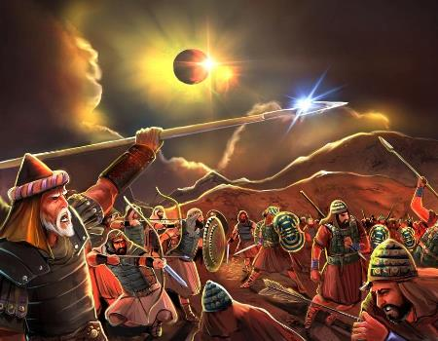
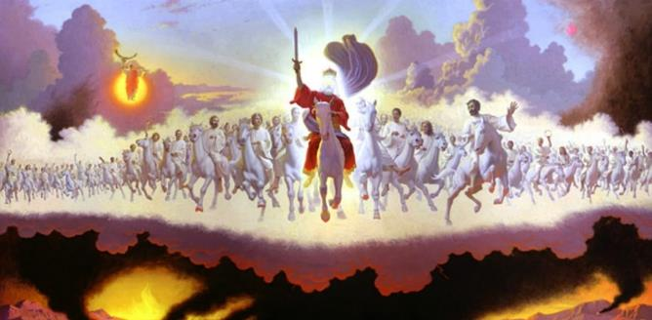







Kita dapat membaca kehidupan Yosua, yang digambarkan dalam Pentateukh dan Kitab Yosua itu sendiri, dengan dua cara yang berbeda (dan saling melengkapi): sebagai sejarah dan secara simbolis.
Untuk membuat interpretasi simbolis yang tepat tentang sosok Yosua, pertama-tama kita harus mengetahui aturan yang mengatur simbolisme Alkitab: tipe dan antitipe.
Setelah ini selesai, kita akan menelusuri simbolisme Yosua melalui seluruh Alkitab untuk menemukan pesan-pesan yang telah Allah tinggalkan bagi kita melalui Firman-Nya sehubungan dengan “Yosua simbolis.”
Simbolisme Alkitab:
Apa itu tipologi?
Jenis tipologi
Simbolisme Yosua:
Yosua sebagai tipe
Antitipe Yosua
Yosua sebagai tipe Gereja

Slide 4

SIMBOLISME ALKITAB

Slide 5


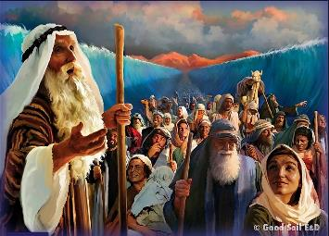
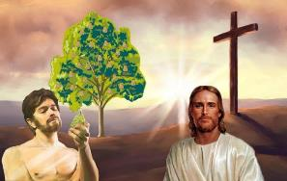
APA ITU TIPOLOGI?
“Semuanya ini telah menimpa mereka sebagai contoh dan dituliskan untuk menjadi peringatan bagi kita yang hidup pada waktu, di mana zaman akhir telah tiba.” (1 Korintus 10:11)
Paulus – dan penulis Alkitab lainnya – menggunakan kata “tipe” untuk merujuk pada tokoh atau peristiwa historis yang mewakili sesuatu atau seseorang dari zamannya sendiri dan/atau masa depan (disebut “antitipe”).
Sebagai contoh, Roma 5:14 menyebut Adam sebagai tipe [“gambaran” dalam Alkitab KJV] “dari Dia yang akan datang,” yaitu, Yesus—antitipe.
Tipe
Daud (Mazmur 22:1)
Deklarasi antitipe
Daud yang baru (Yeremia 23:5)
Antitipe
Yesus (Matius 27:46)
Tipe
Korban (Im 1:3-5)
Deklarasi antitipe
Hamba yang menderita (Yes 53:5-7)
Antitipe
Kematian Yesus (Yoh 19:16-18)
Dalam banyak kesempatan, kita menemukan indikasi dalam Perjanjian Lama bahwa tokoh atau peristiwa tertentu merupakan tipe dari sesuatu yang akan datang. Mari kita lihat dua contoh:
Notes:
1 Korintus 10:11 — Teks dan Terjemahan
“Semuanya ini telah menimpa mereka sebagai contoh dan dituliskan untuk menjadi peringatan bagi kita yang hidup pada zaman akhir.” (TB)
Yunani:
ταῦτα δὲ πάντα τυπικῶς συνέβαινεν ἐκείνοις “Semua ini terjadi kepada mereka secara tipologis/menjadi tipe.”
ἐγράφη δὲ πρὸς νουθεσίαν ἡμῶν “Dan dituliskan untuk menasihati / memperingatkan kita.”
εἰς οὓς τὰ τέλη τῶν αἰώνων κατήντηκεν “Kepada siapa akhir segala zaman telah sampai.”
I. Analisis Eksegesis
1. “Typikos” (τυπικῶς) — Terjadi sebagai Tipe
Kata kunci typikos berarti:
sesuatu yang terjadi sebagai contoh pola,
sebuah prototype,
sebuah bayangan nubuatan moral atau rohani.
Dalam kerangka Advent, istilah ini penting karena:
Umat Israel digambarkan sebagai tipe umat Allah akhir zaman.
Perjalanan mereka (Keluar dari Mesir → Padang Gurun → Kanaan) menjadi pola keselamatan:
Mesir = perbudakan dosa
Laut Merah = baptisan
Padang gurun = perjalanan iman / ujian
Kanaan = langit baru dan bumi baru
Paulus menyatakan bahwa apa yang terjadi pada Israel bukan sekadar sejarah, tetapi pola teologis untuk gereja.
2. “Nouthesia” (νουθεσία) — Peringatan Keras
Paulus memakai kata nouthesia, yang berarti:
teguran moral,
nasihat yang bersifat memperingatkan,
arahan yang bertujuan menyelamatkan.
Artinya, sejarah Israel dicatat bukan untuk dihafal, tetapi untuk:
mencegah kesalahan rohani,
mengingatkan bahaya kompromi,
menjaga kesetiaan di masa akhir.
3. “Akhir Segala Zaman” (τὰ τέλη τῶν αἰώνων)
Bagi Paulus:
“akhir zaman” bukan hanya eskatologi futuristik,
tetapi masa ketika rencana keselamatan mencapai klimaks melalui Kristus.
Dalam pandangan Advent:
Ungkapan ini menunjuk kepada era eskatologis gereja,
yang mencapai intensitasnya dalam zaman akhir yang sesungguhnya, menjelang kedatangan Kristus kedua kali.
II. Penjelasan dalam Pandangan Advent
1. Sejarah Israel sebagai Tipe Umat Sisa
Gereja Advent melihat:
pengalaman Israel = tipe (type),
gereja akhir zaman = antitype (antitype).
Dengan demikian:
penyembahan berhala Israel → peringatan bagi penyembahan modern (materialisme, kompromi).
bersungut-sungut → ketidakpuasan rohani.
ketidaksetiaan → bahaya meninggalkan kebenaran.
Konsep ini sangat Advent karena gereja memandang dirinya sebagai:
umat sisa (Wahyu 12:17),
yang menghadapi peperangan rohani serupa Israel.
2. Prinsip “Contoh Eskatologis” Paulus
Paulus menekankan bahwa:
sejarah Israel ditulis untuk “kita”
“kita” = gereja generasi akhir yang hidup pada “akhir segala zaman”
Bagi Advent, ini menegaskan bahwa:
umat akhir zaman harus belajar dari sejarah penyimpangan Israel: ketidakpercayaan, kompromi, sinkretisme, keduniawian, dan ketidaksetiaan.
3. Hubungan dengan Teologi Besar Advent: Great Controversy
GMAHK memahami teks ini dalam konteks tema pertentangan besar:
Sejarah Israel menjadi contoh bagaimana setan bekerja melalui:
pencobaan,
penyesatan,
kompromi,
serangan dari dalam dan luar.
Paulus menegaskan bahwa umat akhir zaman akan menghadapi pola yang sama, hanya konteksnya berbeda.
4. Penerapan untuk Umat Akhir Zaman
Paulus menyebutkan lima kegagalan Israel (1 Kor 10:6–10):
Nafsu jahat
Penyembahan berhala
Percabulan
Mencobai Tuhan
Bersungut-sungut
Gereja Advent menafsirkan ini sebagai peringatan serius:
tetap setia dalam masa penutupan sejarah dunia,
menjaga kemurnian ajaran,
menghindari kompromi dengan dunia,
hidup dalam kesucian.
III. Eksposisi: Pesan Paulus bagi Gereja Masa Kini
1. Allah Konsisten — Ia memperlakukan umat-Nya sama dalam segala zaman
Apa yang menimpa Israel terjadi sebagai pola bagaimana Allah menghukum, mendisiplin, dan memulihkan umat-Nya. Ini memberikan kerangka bagi gereja bahwa:
Allah tidak berubah,
prinsip-prinsip-Nya tetap.
2. Gereja harus membaca sejarah untuk menghindari pengulangan dosa
Israel jatuh karena:
ketidakpercayaan,
pelanggaran kecil yang dibiarkan,
kompromi sedikit demi sedikit.
Ini menjadi lensa ekspositori untuk menilai kehidupan jemaat.
3. Kita hidup sangat dekat dengan klimaks sejarah keselamatan
Ungkapan “akhir segala zaman” membawa kesadaran eskatologis Advent:
sedang terjadi penyaringan rohani,
masa pencobaan akan meningkat,
umat harus waspada.
4. Harapan tetap ada (1 Kor 10:13)
Setelah memberi peringatan keras, Paulus menegaskan bahwa:
tidak ada pencobaan yang melebihi kekuatan manusia,
Allah menyediakan jalan keluar.
Ini adalah keseimbangan antara:
peringatan,
penghiburan,
jaminan kuasa Roh Kudus.
IV. Kesimpulan Praktis dalam Pemahaman Advent
1 Korintus 10:11 mengajarkan bahwa:
Sejarah Israel adalah tipe (pattern) perjalanan gereja.
Gereja Advent sebagai umat sisa adalah antitype sehingga harus belajar dari kegagalan Israel.
Teks ini berfungsi sebagai peringatan eskatologis, menuntun gereja hidup dalam kesiapan menjelang kedatangan Kristus.
Prinsip typology Paulus selaras dengan tema Great Controversy, bahwa sejarah umat Tuhan selalu berulang.
Kesetiaan, ketaatan, dan iman adalah pelajaran utama dari teks ini.

Slide 6

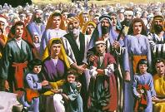
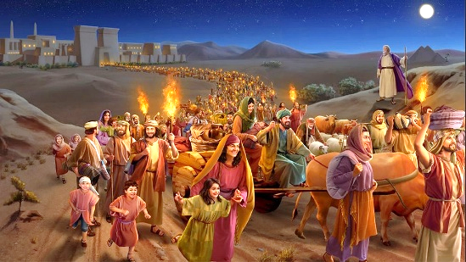

JENIS TIPOLOGI
“dan tinggal di sana hingga Herodes mati. Hal itu terjadi supaya genaplah yang difirmankan Tuhan oleh nabi: "Dari Mesir Kupanggil Anak-Ku.” (Matius 2:15)
Tipe-tipe dalam Perjanjian Lama menunjuk pada tiga jenis antitipe yang berbeda dalam Perjanjian Baru: Kristus; Gereja; dan akhir zaman.
TIPE DAN ANTITIPE
Israel
Keluaran
Bait Suci
Kristus
Gereja
Akhir zaman
Kristus
Gereja
Akhir zaman
Kristus
Gereja
Akhir zaman
Dia dibawa ke Mesir
Matius 2:13-15
Israel yang baru
Galatia 6:16
144.000 orang
Wahyu 7:4
40 Hari di Padang Gurun
Matius 3:16-4:2
Dibaptis dan dikuatkan oleh Kristus
1 Korintus 10:1-6
Keluar dari gereja-gereja murtad
Wahyu 18:4
Itu seperti bait suci di antara kita
Yohanes 1:14; 2:21-22
Kita adalah bait Allah
1 Korintus 3:16-17
Yerusalem Baru, bait kita
Wahyu 21:2-3
TIPE
ANTITIPE
Notes:
15. Herodes mati. Ia wafat tak lama setelah membantai bayi-bayi Betlehem (DA 66), 4 SM (lihat hlm. 42, 241), karena penyakit yang sangat menyakitkan dan menjijikkan.
Supaya genaplah. Kutipan yang diberikan di sini berasal dari teks Ibrani Hosea 11:1. LXX berbunyi, "Dari Mesir Kupanggil anak-anaknya." Dalam konteks aslinya di Hosea, kata-kata nubuat ini merujuk pada pembebasan bangsa Ibrani dari Mesir. Ketika memanggil Firaun untuk membebaskan mereka, Musa berkata, "Beginilah firman Tuhan: Israel adalah anak-Ku, anak sulung-Ku" (Kel. 4:22). Untuk penerapan kata-kata Hosea 11:1 kepada Kristus oleh Matius, lihat Ul. 18:15.
Matius 2:15 (TB)
“Dari Mesir-Kulah Kupanggil Anak-Ku.” Hal ini terjadi supaya genaplah yang difirmankan Tuhan oleh nabi: “Dari Mesir-Ku kupanggil Anakku.”
Ayat ini mengutip Hosea 11:1, yang pada konteks aslinya berbicara tentang Israel sebagai anak Allah.
I. Eksegesis Teks Matius 2:15
1. Makna Kutipan PL — Hosea 11:1
Hosea 11:1 menulis:
“Ketika Israel masih muda, Kukasihi dia, dan dari Mesir Kupanggil anak-Ku.”
➤ Dalam konteks Hosea:
“anak-Ku” = Israel, bangsa perjanjian.
Ini bukan nubuat masa depan, tetapi pernyataan sejarah tentang eksodus.
Namun Matius menerapkannya kepada Yesus.
Ini tidak berarti Matius mengubah makna Hosea, tetapi ia membaca sejarah Israel sebagai pola atau type yang digenapi secara lebih penuh dalam Yesus.
2. Prinsip Hermeneutika Matius: Typology Fulfillment
Matius memakai pola yang sering dalam Injilnya:
PL memberikan pola (type).
Kristus adalah penggenapan (antitype).
Contoh pilihan Matius:
Keluaran: Israel keluar dari Mesir.
Yesus: Sang Anak keluar dari Mesir.
Israel = anak Allah (type) Yesus = Anak Allah sejati (antitype)
Dengan kata lain: 📌 Kisah Yesus mengulang dan menyempurnakan kisah Israel.
3. Mengapa Yesus Harus ke Mesir?
Secara historis:
Maria dan Yusuf melarikan diri dari pembunuhan Herodes (Mat. 2:13–14).
Secara teologis:
Supaya Yesus menjalani kembali perjalanan Israel:
Turun ke Mesir
Dipanggil keluar
Melalui air (baptisan = “Laut Merah”)
Masuk padang gurun (pencobaan)
Memberi Taurat baru (Khotbah di Bukit)
Matius menampilkan Yesus sebagai Israel yang setia, yang tidak jatuh seperti Israel zaman Musa.
II. Eksposisi: Pesan Matius 2:15
1. Yesus adalah Israel Sejati
Israel gagal berulang kali: ketidaktaatan, penyembahan berhala, ketidaksetiaan. Yesus datang sebagai perwakilan umat, hidup taat, dan menjadi penggenapan seluruh misi Israel.
Inilah salah satu dasar teologi Advent: ✔ keselamatan dan kebenaran oleh iman ✔ Kristus sebagai perwakilan dan pembela kita ✔ Kristus menggenapi apa yang tidak dapat dicapai manusia
2. Eksodus Baru di Dalam Kristus
Eksodus Israel = pembebasan dari Mesir Eksodus Kristus = pembebasan dari dosa
Gereja Advent melihat ini sebagai bagian dari tema besar:
The Great Controversy
perang besar antara Kristus dan Setan
di mana Kristus menjadi pemimpin eksodus untuk membawa umat ke tanah perjanjian surgawi.
3. Yesus Menghidupkan Kembali Cerita Israel — Tapi Tanpa Kegagalan
Israel:
keluar dari Mesir → gagal dalam padang gurun Yesus:
keluar dari Mesir → menang atas pencobaan
Ini mengandung pelajaran bagi umat Advent:
panggilan keluar (ekklēsia = “dipanggil keluar”) harus disertai ketaatan,
kemenangan Yesus menjadi model dan kuasa bagi umat akhir zaman.
4. Yesus = Pemenuhan Nubuat
Matius sering memakai formula:
“supaya genaplah…”
Bagi Advent, ini meneguhkan bahwa:
Yesus adalah pusat Alkitab,
seluruh PL berfokus pada misi Mesias,
rencana penebusan berjalan sesuai nubuatan.
Ini mendukung teologi nubuatan Advent bahwa:
Allah konsisten,
Allah bekerja dalam pola,
nubuat memiliki penggenapan progresif dan berlapis.
III. Perspektif Khusus Advent
1. Typology Sangat Penting dalam Hermeneutik Advent
Gereja Advent mengakui:
banyak peristiwa PL memiliki penggenapan nubuatan melalui tipologi, bukan hanya prediksi literal.
Contoh:
Anak Domba Paskah → Yesus
Bait Suci → pelayanan Kristus
Israel → umat sisa
Mesir → dunia/dosa
Exodus → pembebasan akhir (Wahyu)
Matius 2:15 adalah teks klasik yang menunjukkan kebenaran itu.
2. Yesus sebagai Israel yang Setia → Gereja sebagai Israel rohani
Yesus:
“Anak-Ku” (Mat. 3:17)
Gereja:
menjadi anak-anak Allah di dalam Kristus (Gal 3:26–29)
Bagi Advent:
umat Tuhan akhir zaman (umat sisa) adalah Israel rohani yang mengikuti pola Kristus,
bukan pola kegagalan Israel kuno.
3. Exodus sebagai Motif Eskatologi dalam Wahyu
Wahyu memakai pola eksodus:
Tulah Mesir ↔ Tujuh malapetaka terakhir
Mesir ↔ Babel
pembebasan Israel ↔ pembebasan umat sisa
Kanaan → Yerusalem Baru
Matius 2:15 adalah fondasi Injil untuk motif ini.
IV. Kesimpulan Ekspositori
Matius 2:15 mengutip Hosea 11:1 bukan sebagai ramalan literal, melainkan sebagai tipologi.
Israel adalah type, Yesus adalah antitype.
Yesus mengulang kisah Israel dan menyempurnakannya melalui ketaatan-Nya.
Ini mendukung teologi Advent mengenai:
tipologi
peran Kristus sebagai pusat PL
hubungan Israel–gereja
motif eksodus dalam eskatologi
Teks ini meneguhkan bahwa seluruh Alkitab menunjuk kepada Yesus, Sang Pusat rencana keselamatan.

Slide 7

SIMBOLISME YOSUA

Slide 8


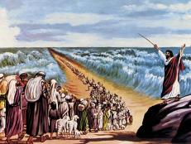
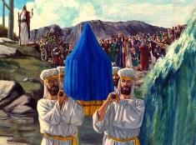
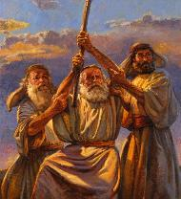
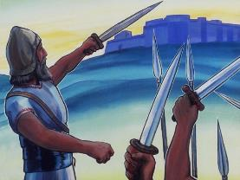
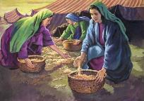
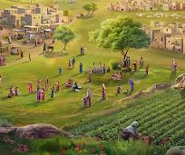
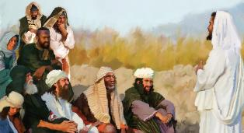
YOSUA SEBAGAI TIPE
“Seorang nabi dari tengah-tengahmu, dari antara saudara-saudaramu, sama seperti aku, akan dibangkitkan bagimu oleh TUHAN, Allahmu; dialah yang harus kamu dengarkan.” (Ulangan 18:15)
Secara parsial Yosua menggenapi nubuat Musa tentang nabi kedua yang akan memimpin umat (Ulangan 18:15-19).
Seperti Musa, Yosua menerima pekabaran langsung dari Allah; ia merayakan Paskah; ia menyeberangi air; ia melihat Malaikat Tuhan; tangannya yang terulur membawa kemenangan; ia mengajak umat untuk tetap setia setelah kematiannya; dst.
Meskipun manna mulai turun di bawah Musa, manna berhenti di bawah Yosua. Lebih lanjut, Yosua melaksanakan instruksi mengenai pembagian tanah dan kota-kota perlindungan yang telah diberikan Musa.
Namun umat memahami bahwa nubuat Musa melampaui Yosua (Yohanes 1:21). Dengan demikian, baik Musa maupun Yosua menjadi gambaran dari antitipe sejati yang sepenuhnya mewujudkan nubuat yang diberikan kepada Musa tentang “Nabi”: Yesus (Kisah 3:22-26).
Notes:
15. Seorang Nabi. "Segala sesuatu yang ditulis dahulu, telah ditulis untuk menjadi pelajaran bagi kita," agar melaluinya kita "beroleh pengharapan" (Rm. 15:4). Namun, kita tidak boleh lupa bahwa meskipun "semua ini" "ditulis untuk menjadi peringatan bagi kita," semuanya itu juga "telah terjadi kepada mereka sebagai contoh" (1 Kor. 10:11). Banyak pernyataan kenabian, peristiwa sejarah, dan gambaran yang dengan jelas menunjuk kepada Mesias juga memiliki makna yang lebih langsung bagi mereka yang mendengar dan menyaksikannya. Pesan-pesan kenabian yang ditujukan kepada umat Israel disampaikan sehubungan dengan keadaan sejarah yang memanggil mereka dan ditetapkan oleh Allah untuk memenuhi kebutuhan umat-Nya pada saat pesan-pesan itu diberikan.
Nubuat-nubuat para nabi PL dapat dibagi menjadi empat kategori berikut:
1. Nubuat-nubuat yang muncul dari dan hanya berkaitan dengan situasi sejarah langsung atau dengan peristiwa-peristiwa yang akan segera terjadi. Demikian pula nubuat Yeremia yang direalisasikan tentang kuk kayu dan besi (pasal 28), pembelian simbolisnya atas sebidang tanah di dekat Anatot (pasal 32), dan ramalannya tentang kematian nabi palsu Hananya (pasal 28:15-17). Demikian pula, Yehezkiel secara simbolis mengepung sebuah genteng di pasar Tel-abib (pasal 4 dan 5), Amos mengecam bangsa-bangsa tetangga Israel (pasal 1 dan 2), dan Nahum menubuatkan kejatuhan Niniwe (pasal 2 dan 3).
2. Yang menunjuk ke depan secara nyata dan eksklusif kepada peristiwa-peristiwa yang berkaitan dengan kedatangan Mesias, seperti pernyataan-pernyataan nubuat dalam Yes. 9:6, 7; 40:3-5; 53; 61:1-3; Dan. 9; Zak. 9:9; 13:1, 6, 7.
3. Nubuat-nubuat dalam kitab Daniel yang terutama membahas peristiwa-peristiwa sejarah di masa depan yang jauh, yaitu, Era Kristen dan akhir zaman, sebagaimana dinyatakan secara spesifik dalam nubuat-nubuat itu sendiri (Dan. 2:44; 7:27; 8:14; 10:14; 11:40; 12:4).
4. Nubuat-nubuat yang memiliki penerapan ganda—pertama, pada situasi lokal dan historis; kedua, pada Mesias dan kerajaan-Nya. Nubuat-nubuat dari kategori keempat inilah yang paling mungkin disalahpahami dan dengan demikian disalahgunakan. Seringkali hal ini terjadi karena kegagalan untuk menyadari bahwa nubuat-nubuat tertentu memang memiliki aspek ganda.
Kitab Suci penuh dengan ilustrasi nubuat-nubuat yang memiliki penerapan ganda. Janji kepada Abraham tentang "keturunan" (Kej. 12:7; 13:15; 22:18) dengan jelas menunjuk kepada Kristus (Mat. 1:1; Gal. 3:16), tetapi juga digenapi secara nyata dan benar dalam kelahiran Ishak (Kej. 13:16; 15:4, 5, 13; 17:7, 16, 19-21; 18:10; 21:1, 3). Bahkan, penggenapan sebelumnya dalam diri Ishak merupakan gambaran, dan persiapan, bagi penggenapan akhir dalam diri Kristus. Janji serupa yang diberikan kepada Daud jelas merupakan nubuat tentang Kristus (2 Sam. 7:12, 13; Mat. 1:1; Kis. 2:30), namun juga berlaku untuk kelahiran Salomo (1 Raj. 8:20). Ketika Musa hendak meletakkan tugasnya sebagai pemimpin, dan umat bertanya-tanya siapa yang akan menggantikannya, ia menyampaikan nubuat yang terilham, "Seorang nabi seperti aku akan dibangkitkan Allah dari tengah-tengahmu, dari antara saudara-saudaramu" (Ulangan 18:15). Konteksnya menunjukkan bahwa janji ini langsung berlaku untuk kepemimpinan kenabian Israel pada tahun-tahun setelah kematian Musa (Ulangan 18:18; bdk. Kel. 20:19; Ulangan 5:25-27; bdk. Bilangan 27:18-23; Ulangan 34:9, 10; Hosea 12:10, 13), namun Ilham menyatakan bahwa "tidak ada lagi nabi yang bangkit di Israel seperti Musa" (Ulangan 34:10; bdk. Bilangan 12:6-8). Hanya Kristus yang dapat sepenuhnya memenuhi persyaratan yang ditetapkan dalam nubuat Musa (lihat Yohanes 1:21; 6:14; 7:40).
Dengan cara yang sama, domba Paskah pertama-tama melambangkan pembebasan Israel dari Mesir secara harfiah dan historis, dan kemudian pembebasan rohani seluruh umat Allah dari dosa melalui Mesias (1 Kor. 5:7). Batu yang dihantam di padang gurun menyediakan air harfiah bagi orang-orang yang haus, dan karenanya menjadi gambaran dari Sang Batu, Kristus Yesus, yang akan menawarkan air kehidupan dengan cuma-cuma kepada semua orang (Yohanes 4:10; 7:37; 1 Kor. 10:4). Dengan cara yang sama, manna yang turun dari surga menyediakan roti untuk memuaskan rasa lapar Israel, tetapi Yesus lama kemudian menyatakan bahwa Dia adalah "roti yang benar dari surga" (Yohanes 6:31). Imam Besar Yosua dimahkotai dengan mahkota harfiah, sebagai antisipasi profetik akan penobatan Kristus sebagai imam dan raja (Zak. 6:9-13; 9:9).
Merujuk pada pembebasan Israel dari perbudakan, Hosea berbicara tentang Allah yang memanggil "anak-Nya keluar dari Mesir" (Hosea 11:1), namun Matius melihat dalam kata-kata Hosea sebuah nubuat tentang Kristus (Mat. 2:15). Referensi Yeremia tentang "Rahel menangisi anak-anaknya" (Yer. 31:10, 11, 15, 16, 20) awalnya diterapkan pada pembuangan ke Babel, sebagaimana diungkapkan dengan jelas oleh konteksnya, tetapi penginjil itu menganggapnya sebagai nubuat tentang pembantaian bayi-bayi Betlehem oleh Herodes (Mat. 2:18). Yesaya dengan jelas menggambarkan keadaan rohani Israel pada zamannya (Yes. 6:9, 10; 29:13), tetapi Kristus menyatakan kata-kata ini sebagai nubuat tentang generasi-Nya (Mat. 13:14, 15; 15:7-9), dengan mengatakan, "Benarlah Yesaya bernubuat tentang kamu." Eksegesis Paulus tentang peristiwa-peristiwa sejarah dan pernyataan-pernyataan nubuat yang tercatat dalam PL sesuai dengan pola yang ditetapkan oleh Kristus dan para penginjil. Bahkan, ia menafsirkan banyak bagian dengan cara yang mungkin tidak selalu terlihat dari PL saja (lihat Kis. 13:32, 33; 2 Kor. 8:15; Gal. 3:13, 16; 4:22–31; 1 Tim. 5:17, 18; Ibr. 1:5–8; 10:5). Dengan demikian, para penulis PB senantiasa mengungkap, menjelaskan, dan menafsirkan pernyataan-pernyataan nubuat PL.
Ilustrasi-ilustrasi ini, dan banyak ilustrasi lain yang mungkin diberikan, menunjukkan bahwa pernyataan-pernyataan Alkitab yang kemudian dianggap nubuat tentang Kristus seringkali sarat dengan makna harfiah dan lebih langsung bagi orang-orang yang pertama kali mendengarnya dan menyaksikan peristiwa-peristiwa yang digambarkan. Penglihatan mereka yang samar-samar mungkin telah membatasi pernyataan-pernyataan terilham itu pada zaman mereka sendiri. Namun kemudian, para nabi kudus yang dibimbing oleh ilham melihat makna kenabian lebih lanjut dalam pernyataan-pernyataan tersebut (Lukas 24:25-27, 32; Yohanes 16:13; 1 Petrus 1:10-12). Seringkali hanya ketika Kristus atau Roh Kudus "membuka ... pengertian mereka" barulah orang-orang Kristen mulai "mengerti Kitab Suci [PL]" secara lengkap (Lukas 24:45). Sebelumnya, seperti orang-orang sebangsa mereka yang tidak percaya, mereka mengabaikan banyak nubuat yang merujuk pada kedatangan pertama, dan salah menerapkan nubuat-nubuat lain yang secara eksklusif merujuk pada kedatangan kedua (DA 30, 777).
Lebih lanjut, jelaslah bahwa beberapa nubuat Perjanjian Lama yang menunjuk ke depan tentang kedatangan Mesias dan pendirian kerajaan-Nya sebagian berlaku untuk kedatangan pertama, dan sebagian lagi untuk kedatangan kedua. Oleh karena itu, dalam khotbah pertama-Nya di Nazaret, Kristus mengutip Yes. 61:1-3 sebagai sesuatu yang digenapi “hari ini” (Luk. 4:16-21), namun secara signifikan menghilangkan referensi kepada “hari pembalasan Allah kita” (Yes. 61:2—karena alasan sederhana bahwa “hari pembalasan” hanya datang dengan kedatangan kedua. Pelayanan Elia yang ditetapkan untuk membalikkan hati Israel kepada Bapa surgawi mereka (1 Raj. 18:36-40) digunakan oleh para nabi kemudian sebagai tipe dari pekerjaan Yohanes Pembaptis (Yes. 40:3; Mal. 3:1; 4:5, 6; Yoh. 1:23; Mat. 11:9-17; 17:10-13; Mrk. 9:11-13; Luk. 7:24-27). Namun, nubuat tentang kemunculan Elia “sebelum datangnya hari Tuhan yang besar dan dahsyat itu” (Mal. 4:5) juga akan digenapi lagi di zaman kita (3T 62). Pada hari Pentakosta, Petrus menunjuk Yoel 2:28-32 sebagai sesuatu yang digenapi pada hari itu (Kis. 2:16-21); tetapi perkataan Yoel akan menemukan penggenapan kedua di zaman kita (EW 142; AA 54, 55). Demikian pula, beberapa nubuat dalam Mat. 24 menunjuk ke depan, baik kepada kehancuran Yerusalem pada tahun 70 M maupun kepada akhir zaman (DA 628; GC 22, 25).
Pertanyaan yang muncul secara alami: Bagaimana kita dapat mengetahui kapan suatu peristiwa sejarah tertentu dapat dipandang memiliki padanannya dalam peristiwa selanjutnya, atau suatu pernyataan kenabian memiliki penerapan ganda? Jawabannya adalah: Ketika seorang penulis yang diilhami menerapkannya demikian. Melampaui apa yang secara jelas dinyatakan oleh Ilham berarti memasuki ranah opini pribadi. Di zaman ketika setiap angin doktrin bertiup, ada baiknya memastikan bahwa pemahaman kita akan Kitab Suci didasarkan pada pernyataan yang tegas dan jelas, "Beginilah firman Tuhan" (lih. Ul. 29:29; Yes. 50:11; Yer. 2:13; Mat. 7:24–28; 1 ​​Kor. 2:4, 5, 12, 13; Ef. 4:14; Kol. 2:2-4, 8; 2 Ptr. 1:16; Why. 22:18). Aturan yang aman dalam penafsiran Alkitab adalah membandingkan ayat dengan ayat. Tidak ada cara lain yang dapat menjamin kita terbebas dari penjelasan-penjelasan yang fantastis, bahkan aneh, yang diberikan beberapa orang terhadap nubuat-nubuat PL.
Meskipun mungkin hanya penerapan lokal dan langsung yang dipahami pada saat nubuat itu awalnya diberikan, namun dalam pengetahuan Allah sebelumnya, penyediaan juga dibuat untuk penerapan yang lengkap dan tuntas kepada Kristus, atau kepada tanda-tanda yang menubuatkan kedatangan-Nya yang kedua, atau kepada pendirian kerajaan-Nya. Fakta bahwa para nabi sendiri mungkin tidak menyadari bahwa ucapan-ucapan mereka yang terilham, terkadang, memiliki penerapan ganda sama sekali tidak mengurangi validitas penafsiran semacam itu. penerapannya. Sebaliknya, hal itu membuktikan hikmat yang melampaui manusia yang mengilhami ucapan tersebut. Abraham bukanlah satu-satunya orang yang tentangnya Kristus dapat berkata bahwa ia telah melihat "hari-Ku: ... dan bersukacita" (Yohanes 8:56), karena para nabi sendiri sering kali mempelajari pesan-pesan mereka sendiri dengan tekun, agar dapat lebih memahami makna Mesias yang mungkin awalnya mereka sendiri hanya samar-samar sadari (1 Petrus 1:10-12).
Kekuatan nubuat tentang Kristus sama sekali tidak melemah karena perkataan nabi tersebut pertama-tama diterapkan pada situasi historis yang lebih langsung. Seringkali, penggenapan yang pertama dan lebih langsung tidak hanya berfungsi untuk mengonfirmasi dan memperjelas penggenapan yang kedua, tetapi bahkan mungkin diperlukan untuk penggenapan tersebut. Ketika seorang penulis PB menerapkan pernyataan seorang nabi PL pada PB atau masa-masa setelahnya, menyangkal validitas penerapan tersebut berarti menyangkal inspirasi penulis PB. Namun, ketika konteks suatu pernyataan PL menunjukkan bahwa pernyataan tersebut juga berlaku pada situasi historis yang langsung, menyangkal penerapan ini berarti melanggar aturan utama penafsiran; yaitu, bahwa pemeriksaan konteks dan latar historis merupakan hal mendasar bagi pemahaman yang benar terhadap setiap bagian Alkitab.
Dengan meyakini bahwa baik penulis PL maupun PB sepenuhnya diilhami, kita harus, agar konsisten, percaya bahwa nubuat-nubuat tertentu memiliki penerapan ganda. Janji-janji Perjanjian Lama yang awalnya ditujukan kepada Israel literal harus digenapi, setidaknya pada prinsipnya, kepada Israel rohani. Dan sebagaimana Israel harfiah menantikan "peristirahatan" di Kanaan duniawi, tetapi gagal untuk masuk, adalah hak istimewa kita untuk menantikan dengan pengharapan dan iman peristirahatan kekal di Kanaan surgawi (Ibr. 4:8-11; lihat juga Mat. 25:34).
Kata yang diterjemahkan "nabi" berasal dari kata kerja "memberi tahu," "mengumumkan." Meramalkan peristiwa-peristiwa masa depan bukanlah tugas utama jabatan kenabian. Tugas utama nabi adalah menyampaikan, bagi Allah, kata-kata nasihat, peringatan, dan teguran. Kata "nabi" berasal dari bahasa Yunani, prophetes, "berbicara atas nama," yaitu, atas nama orang lain. Inilah konsep Alkitab tentang seorang nabi. Ia adalah juru bicara Allah.
I. Konteks Eksegesis Ulangan 18
Pasal 18 membahas:
larangan terhadap tukang ramal, dukun, okultisme (ay. 9–14),
dan sebagai kontras, Allah menjanjikan jalur pewahyuan yang sah—yaitu nabi (ay. 15–22).
Dalam konteks Kanaan yang penuh spiritisme, Allah ingin Israel mengenal kehendak-Nya melalui nabi pilihan, bukan melalui praktik supranatural pagan.
II. Analisis Eksegesis Ulangan 18:15
1. “Seorang Nabi… seperti aku”
Ungkapan “seperti aku” (= seperti Musa) menegaskan bahwa nabi yang dijanjikan memiliki ciri-ciri:
perantara perjanjian (mediator),
pembawa firman Allah secara autoritatif,
pemimpin umat,
menyingkapkan kehendak Allah,
melakukan tanda-tanda menurut kehendak Allah.
Tidak ada nabi Israel lain yang sepenuhnya menyamai Musa. Karena itu, nubuat ini bersifat lebih dari sekadar pola, tetapi menunjuk kepada seseorang yang melampaui Musa.
2. “Dari tengah-tengahmu… dari antara saudara-saudaramu”
Ini menegaskan:
nabi itu akan berasal dari Israel,
bukan orang asing,
sehingga dapat menjadi perantara yang setia antara Allah dan umat.
Dalam penggenapan akhirnya, Yesus datang sebagai:
Anak Daud,
keturunan Abraham,
“dari tengah-tengah” umat Israel.
3. “Dialah yang harus kamu dengarkan”
Frasa ini bergaung kembali dalam peristiwa Transfigurasi:
“Inilah Anak-Ku yang Kukasihi… dengarkanlah Dia!” (Mat. 17:5)
Ini paralel langsung dengan Ulangan 18:15 → penegasan bahwa Yesus adalah penggenap nubuat itu.
Kata kerja “mendengarkan” di sini bukan sekadar mendengar, tetapi:
menaati,
mengikuti,
mengakui otoritas ilahi dalam perkataan-Nya.
III. Penggenapan Nubuat dalam Pandangan Gereja Advent
1. Yesus sebagai Nabi Seperti Musa — Penggenapan Utama
Gereja Advent mengikuti teologi PB bahwa Ulangan 18:15 menggenap secara penuh dalam Yesus Kristus.
Bukti PB:
Kisah 3:22
Kisah 7:37 Keduanya mengutip Ulangan 18:15 secara langsung dan menyatakan Yesus sebagai penggenapan.
Kemiripan Yesus dan Musa:
Keduanya adalah mediator perjanjian (Kel. 24; Ibr. 8:6).
Musa membebaskan dari perbudakan; Yesus membebaskan dari dosa.
Musa memberi Taurat; Yesus memberi “hukum Kristus” (Gal 6:2), penegasan hukum Taurat.
Musa menjadi perantara firman Allah; Yesus adalah Firman itu sendiri.
Musa memimpin Israel menuju Kanaan; Yesus memimpin umat ke “Kanaan surgawi”.
Dalam teologi Advent, ini juga terkait erat dengan:
Kristus sebagai Pemimpin Umat Sisa,
“lebih besar daripada Musa” (Ibr. 3:1–6).
2. Fungsi nubuat ini dalam hermeneutik Advent
Ulangan 18:15 menegaskan bahwa:
Allah tetap berbicara melalui nabi-nabi,
nubuatan adalah sarana Allah memimpin umat-Nya,
dan dalam akhir zaman, karunia kenabian tetap hadir dalam gereja.
Dalam kerangka Advent: ✔ Yesus adalah penggenapan utama sebagai Nabi terbesar. ✔ Karunia kenabian tetap berlanjut dalam gereja sisa (Wahyu 12:17; 19:10).
3. Mengapa Advent menekankan ayat ini?
Karena Ulangan 18 adalah dasar biblika untuk:
otoritas nabi-nabi,
peran pewahyuan ilahi,
dan penolakan terhadap spiritualisme, okultisme, dan penyembahan berhala—tema yang sangat kuat dalam teologi akhir zaman Advent.
IV. Eksposisi: Signifikansi Spiritualitas Ulangan 18:15
1. Allah menyediakan kepastian kehendak-Nya
Dalam dunia penuh suara-suara palsu (ay. 10–14), Allah berjanji untuk memberi satu suara yang pasti:
Firman-Nya melalui nabi,
yang berpuncak pada Yesus.
Bagi umat akhir zaman, ini berarti:
kita tidak tergantung fenomena supranatural,
tetapi pada “tertulis” (Kitab Suci) dan “kesaksian Yesus” (Roh Nubuatan).
2. Ketaatan adalah pusat dari ayat ini
“Dialah yang harus kamu dengarkan” → inti dari iman Israel, dan juga inti kesetiaan umat sisa.
Dalam konteks Advent:
mendengarkan Yesus berarti mengikuti firman-Nya, hukum-Nya, janji-Nya, dan peringatan-peringatan akhir zaman.
3. Yesus sebagai Pemimpin Umat Baru
Jika Musa memimpin Israel dari Mesir ke Kanaan, Yesus memimpin gereja dari dunia berdosa kepada kerajaan sorga.
Ayat ini menghubungkan:
Eksodus pertama (Musa), dan
Eksodus terakhir (Yesus – Advent Kedua).
4. Ayat ini juga menjadi fondasi mengapa Allah tetap memakai nabi-nabi
Walau penggenapan utamanya adalah Yesus, prinsipnya tetap:
Allah berbicara melalui nabi-Nya,
nubuatan adalah ciri umat sisa (Why. 12:17; 19:10).
Karena itu, Gereja Advent melihat:
kehadiran karunia kenabian melalui pelayanan Ellen G. White sebagai konsisten dengan pola PL-PB.
V. Kesimpulan Ekspositoris
Ulangan 18:15 adalah nubuat Mesianik yang menunjuk kepada Yesus sebagai Nabi terbesar.
Yesus adalah “nabi seperti Musa” dalam pengertian tertinggi:
mediator,
pembebas,
pembawa firman,
pemimpin umat Allah.
Allah menolak bentuk pewahyuan palsu dan memberikan saluran pewahyuan yang sah: nabi-Nya.
Nubuat ini meneguhkan hermeneutik Advent mengenai:
tipologi Musa–Kristus,
karunia kenabian,
pentingnya ketaatan terhadap suara ilahi.
Teks ini menjadi dasar kuat untuk memahami identitas Kristus dan juga identitas gereja sisa.

Slide 9


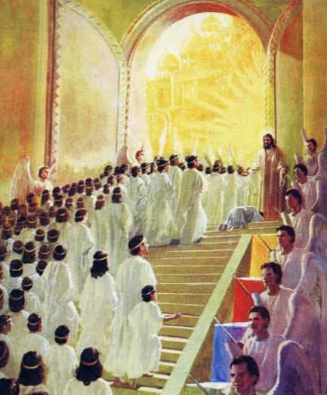
ANTITIPE YOSUA
“Pada waktu Aku berkenan, Aku akan menjawab engkau, dan pada hari Aku menyelamatkan, Aku akan menolong engkau; Aku telah membentuk dan memberi engkau, menjadi perjanjian bagi umat manusia, untuk membangunkan bumi kembali dan untuk membagi-bagikan tanah pusaka yang sudah sunyi sepi,” (Yesaya 49:8)
Tujuan peperangan yang dipimpin Yosua adalah untuk menempatkan bangsa Israel di Tanah Perjanjian. Yesaya menggambarkan karya Mesias sebagai pembagian “tanah pusaka yang sudah sunyi sepi [kepada umat-Nya]” (Yes 49:8), menggunakan terminologi yang sama dengan Kitab Yosua.
Dalam arti apa kehidupan dan karya Yosua (sebagai sebuah tipe) tercermin dalam kehidupan dan karya Yesus (antitipe)?
Setelah dibaptis di Sungai Yordan, Yesus berperang melawan kuasa jahat
Ia memulai karya-Nya setelah 40 hari di padang gurun
Ia mengalahkan musuh di kayu salib
Ia memberi kita kemenangan atas musuh-musuh rohani kita
Ia memberi kita peristirahatan sejati
Ia memberikan kita warisan yang tidak fana
Notes:
8. Pada waktu yang berkenan. Secara harfiah, "pada waktu yang [ilahi] berkenan," di sini merujuk pada kehidupan dan pelayanan Kristus (lihat Yes. 61:2; bdk. Luk. 4:19). Kristus datang ke dunia untuk menjadi perantara perjanjian baru antara Allah dan manusia (lihat Yer. 31:31-34; Mat. 26:28; Luk. 22:20; Ibr. 8:6-13).
Tanah pusaka yang sudah sunyi sepi. Sebuah ungkapan kiasan. Mesias akan mewujudkan semua janji yang dibuat kepada para leluhur kepada umat-Nya. Mereka akan menjadi "ahli waris bersama"-Nya (Rm. 8:17; bdk. Gal. 3:29; Ef. 3:6; Ibr. 1:14). Bumi telah menjadi gersang dan tandus secara rohani akibat dosa (lihat DA 36, 37), tetapi ketika saatnya tiba, Allah mengutus Putra-Nya ke dunia (Gal. 4:4), dan melalui Dia mencurahkan "ke atas dunia banjir kasih karunia penyembuhan yang tak akan pernah terhambat atau ditarik sampai rencana keselamatan digenapi" (DA 37). Kedatangan Mesias mengawali "tahun rahmat Tuhan" yang ditakdirkan untuk "membangunkan kembali tanah-tanah tandus yang dahulu sunyi sepi" dan untuk "memperbaiki kota-kota yang telah runtuh, yang telah sunyi sepi turun-temurun" (Yes. 61:1-4; bdk. Luk. 4:18, 19).

Slide 10

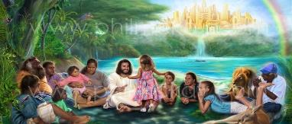
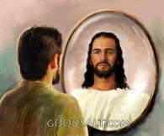
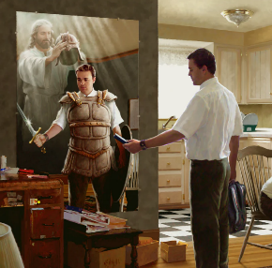

YOSUA SEBAGAI TIPE
“karena perjuangan kita bukanlah melawan darah dan daging, tetapi melawan pemerintah-pemerintah, melawan penguasa-penguasa, melawan penghulu-penghulu dunia yang gelap ini, melawan roh-roh jahat di udara.” (Efesus 6:12)
YOSUA DAN GEREJA
Hari ini kita menghadapi pertempuran yang harus kita hadapi, di mana kita dipimpin oleh “Yosua” kita, yang memperlengkapi kita dengan perlengkapan senjata yang diperlukan (Ef 6:10-12).
Lebih lanjut, Ia telah memberikan warisan kepada kita, dan memenuhi kita dengan berkat-berkat rohani (Ef 1:3, 11).
YOSUA DAN AKHIR ZAMAN
Namun, penggenapan tipologis Yosua yang lengkap akan terjadi di akhir zaman, ketika semua pasukan kejahatan dihancurkan, dan kita mengambil alih sepenuhnya warisan kita: tanah tempat kita dapat hidup dengan percaya diri (Wahyu 20:7-9; Yeh 28:26).
Sampai saat itu tiba, marilah kita bertumbuh dalam kasih karunia seperti Yosua, dengan membiarkan Tuhan mengubah kita menjadi semakin serupa dengan-Nya setiap hari.
Notes:
12. Perjuangan kita. Ayat ini secara harfiah berbunyi, "Perjuangan kita bukanlah melawan darah dan daging."
Daging dan darah. Secara harfiah, "darah dan daging," seperti juga dalam Ibrani 2:14. Ini berlawanan dengan urutan yang diberikan dalam Mat. 16:17; 1 Kor. 15:50; Galatia 1:16. Paulus tidak bermaksud bahwa orang Kristen tidak akan menemukan musuh di antara manusia, karena gereja selalu menderita di tangan orang-orang jahat. Ia merujuk pada roh-roh dan kuasa-kuasa yang lebih unggul daripada manusia dalam kecerdasan maupun kelicikan jahat, kekuatan-kekuatan setan yang berbaris dalam pemberontakan terbuka melawan Allah dan anak-anak-Nya. Pergulatan antara Kristus dan Setan bukan hanya masalah lokal atau duniawi; melainkan memiliki makna kosmik, yang mencakup seluruh alam semesta Allah.
Pemerintah … penguasa. Lihat Rm. 8:38; Ef. 1:21; bdk. Ef. 3:10; Kol. 2:15.
Pemerintah … dunia ini. Secara harfiah, "penguasa dunia dari kegelapan zaman ini." Bukti tekstual membuktikan (lih. hlm. 10) pembacaan "penguasa dunia dari kegelapan ini." Lihat Rm. 8:38. Jelas Paulus merujuk pada roh-roh jahat yang berkepribadian, yang menjalankan otoritas tertentu atas dunia. Bandingkan frasa "penguasa dunia ini," yang menggambarkan Setan, dalam Yoh. 12:31; 14:30; 16:11. Kepribadian iblis juga jelas bagi pewahyu (Wahyu 2:10; 12:10).
Kejahatan rohani. Sebaliknya, "bala tentara [atau "unsur-unsur," atau "kekuatan"] roh-roh jahat."
Di tempat-tempat tinggi. Lihat psl. 1:3. Bukti tekstual dapat dikutip (lih. hlm. 10) untuk penghilangan frasa ini.

Slide 11

“Bangsa Israel Allah, yang sedang berjalan menuju ke Kanaan surgawi, mempunyai seorang Pemimpin yang tidak memerlukan pengajaran manusia untuk menyediakan Dia bagi tugas-Nya sebagai Pemimpin Ilahi; namun demikian Ia telah dijadikan sempurna melalui penderitaan; dan “sebab oleh karena la sendiri telah menderita karena pencobaan, maka la dapat menolong mereka yang dicobai.” Ibrani 2:10, 18. Penebus kita tidak menyatakan adanya kelemahan atau ketidaksempurnaan manusia; namun demikian Ia telah mati untuk memperoleh bagi kita satu hak untuk memasuki Tanah Perjanjian.”
EGW (Patriarchs and Prophets, p. 480)

